Slide 1
My Current Work on Side Tuning
Aug. 2024 Hongxu Chen

Slide 2
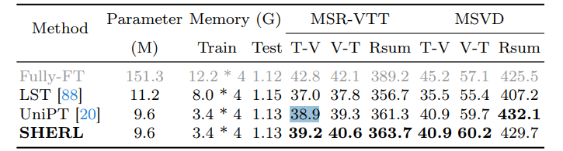
Random Seed: 42
The simplest and the best baseline (Ours):
Former method

Slide 3
设计想法与思考
Side tuning 本质是充分利用预训练模型中间层的输出特征进行boosting
如果采用LST类似的Side Net，由于Side Net是串行的，我们将中间层的输入融合到Side Net的每一层，本质上在每一次融合的时候，我们都没有做到充分利用backbone的中间层输出，因为随着侧网络的深度的增加，被融合的backbone中间层信息丢失将非常严重。这就是Side Tuning侧网络设计成串行的弊端。
UniPT 的做法非常高明。UniPT用backbone的输出头作为引导，与每一个中间层的输出进行特征融合，再通过SOFTMAX得到的概率进行特征加权融合，最后再和backbone的输出头进行相加融合。UniPT每一层的并行侧网络结构完全相同（缺点1），且利用了backbone的所有中间层特征（缺点2）。

Slide 4
针对上述缺点我们作出以下的数学分析：12个backbone中间层的输出头均为512维，由于12个输出均经过了复杂的模块，已经可以近似为互相独立，而维数远远大于个数，完全可以近似认为12个中间层的输出头在512维向量空间中相互正交，此时在UniPT中最后加权特征融合时，我们可以通过计算加权后每一层输出头的L2范数来衡量中间层对最后结果的贡献。
实际上，我们知道基于梯度下降的向后传播算法并不能确保模型收敛到最佳状态，这使得在类似UniPT的并行tuning方法中，侧网络一旦在并行网络个数较多且结构全部相同的时候，反向传播较难实现往最佳状态方向的梯度下降，即侧网络容易错误地过度关注某几个中间层输出，从而最终得到的模型处于过拟合状态，导致其在测试集上始终不能到达满意的指标。这使得最终指标受到随机种子和学习率调整的影响非常大。下面我们看一组实验数据:。

Slide 5
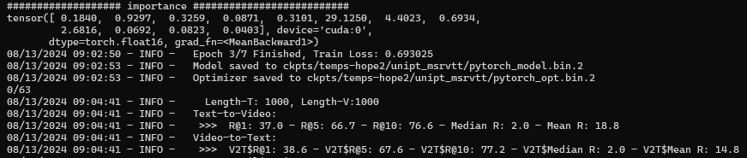
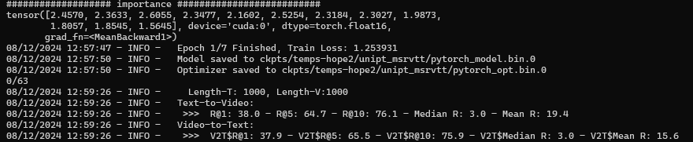
Ours（12层的Rank设置全部一致）:不同学习率，囊括了所有12层中间层输出
Random Seed: 42
倒数第七层的L2范数为29.1250远大于其它所有层的范数，所以出现了过拟合现象，模型被倒数第七层的feature主导
Epoch 3
Bad
Performance:
层数越浅，贡献(L2范数)近似递减，且数据大小量级一致，在epoch1就得到相对高的指标
Epoch 1
Good
Performance:

Slide 6
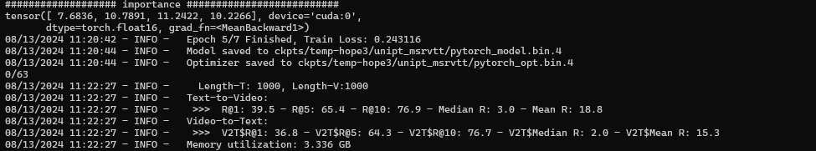
Ours（侧网络4层的Rank设置不一致）:只包含了后四层的输出，即侧网络层数只有4层
Random Seed: 42
量级几乎一致，说明所有特征都有效用到
Epoch 5
Great
Performance:

Slide 7
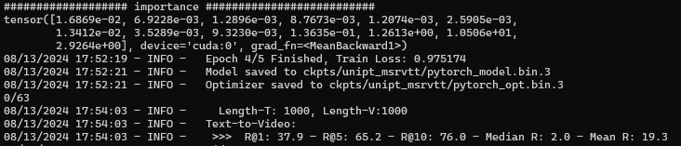
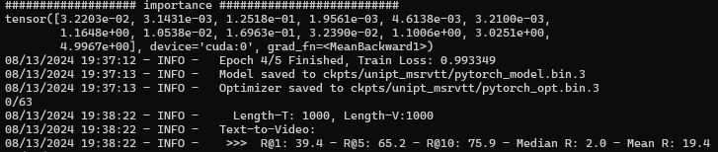
UniPT 不同随机种子
倒数第二层的L2范数为10.5远大于其它所有层的范数，所以出现了过拟合现象，模型被倒数第二层的feature主导
Epoch 4
Seed: 42
Bad
Performance:
着重看最大的若干个L2范数其实他们都是量级一致，且集中在最深的三层（后三个）
Epoch 4
Seed: 10
Great
Performance:

Slide 8
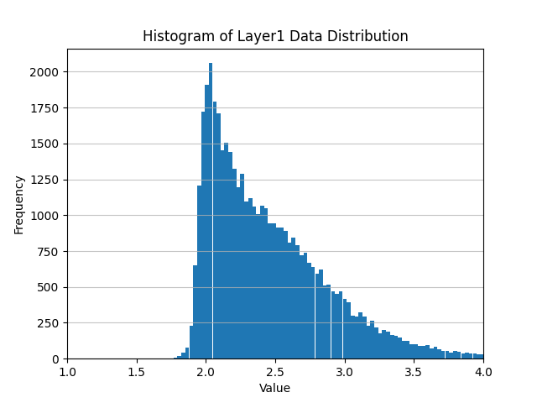
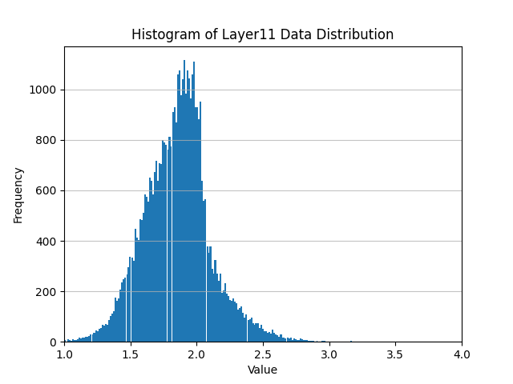
所以一旦随机种子选择巧合或者学习率设置适合，每一层的输出头都会学习得到它应该具有的合理贡献（可以反映到其L2范数上），这时模型就会在测试集上得到非常好的指标，此时可以根据每一层贡献的大小，进而判断出预训练模型中的每一层输出对任务头的帮助。
根据实验我们可以合理推断：一个拟合良好的模型在融合中间层特征时，应该大致让对应越深层的features L2范数越大，且为了充分利用中间层输出，也需要同时满足相对大的若干个features的L2范数量级一致。这是因为直观上来说预训练模型越深层的输出提取到的语义（或者图像特征）更加深层（抽象），对于下游任务的贡献就会相应越大。而如果只有一个feature的L2范数很大，那么融合之后的输出将被该feature主导，模型很容易进入过拟合状态。
epoch1: 深层的中间层输出
epoch1:浅层的中间层输出

Slide 9
在经过以上思考后，我们自然会想到：由于预训练模型由浅入深的每一层输出对下游任务的贡献大致呈现也递增的话，那么我们是否可以只关注预训练模型最深的那几层，即考虑:
(1). 设计并行侧网络时只会利用最后若干层backbone的输出。
(2). 每一层侧网络模块的复杂度（体现MLP adapter的秩中）也有所不同。
(3). 设计loss函数强行负载均衡。
优点1. 更少的训练和推理显存。因为我们并行的侧网络模块少了很多。
优点2. 模型鲁棒性更强。因为我们并行的侧网络模块少了很多，模型反向传播更易于收敛到良好状态。
优点3. 模型指标表现更好。因为舍弃了很多浅层中间层输出，模型将关注对下游任务贡献相对更大的中间层输出。考虑到选中的输出层也会有不同贡献（虽然贡献都较大），所以每一层侧网络模块拥有不同秩的设计目标就是：为了尽量让模型均匀关注features以增强模型的泛化能力和鲁棒性。
优点4. Side Tuning一类微调所拥有的优点。

Slide 10
Learnable Dot Product
MLP adapter
Adapter with different rank
GUIDE CLS
linear
GUIDE CLS
MLP adapter
Q
Cross ATT
Shared
linear
K, V
Trans
GUIDE CLS
SOFTMAX
Probability
aggregate
Shared
linear
α
MLP adapter
Q
Cross ATT
Softmax
K, V
Alpha blender
Trans
GUIDE CLS

